Slide 1
РОССИЙСКАЯ ФЕДЕРАЦИЯ
РЕСПУБЛИКА КАРЕЛИЯ
СОФИНАНСИРОВАНИЕ СТРОИТЕЛЬСТВА ИНКУБАЦИОННО-ВЫРОСТНОГО ЗАВОДА «ЛОИСТО КАРЬЯЛАН КАЛА»

Slide 2
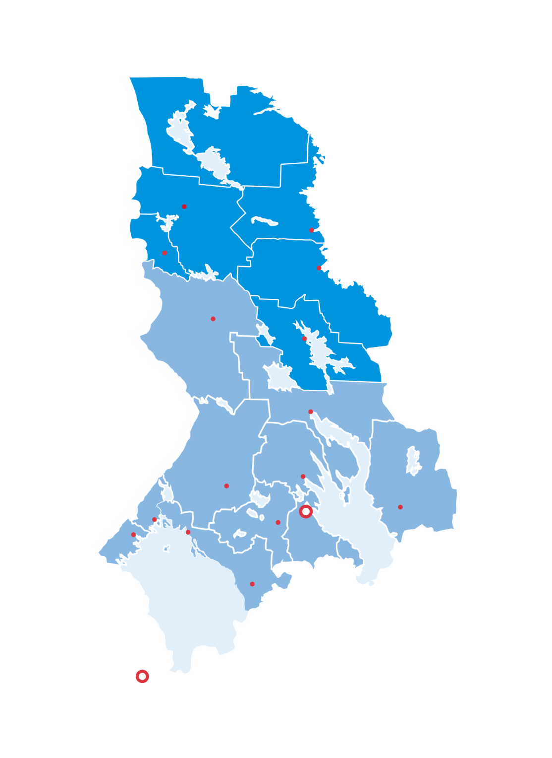



МЕСТО
РЕАЛИЗАЦИИ
ПРОЕКТА
Медвежьегорский район расположен в восточной части Средней Карелии. Граничит с Кондопожским, Суоярвским, Сегежским, Муезерским и Пудожским районами Республики Карелия и на востоке с Архангельской областью.
МЕСТОРАСПОЛОЖЕНИЕ ОБЪЕКТА
Республика Карелия, Медвежьегорский район, вблизи д. Савинская Толвуйского сельского поселения
10:13:0142001:649, 10:13:0142001:650
Общая площадь: 121 226 кв.м.
Категория земель – Земли сельскохозяйственного назначения.
Вид разрешенного использования – Для ведения сельскохозяйственного производства.
Медвежьегорск
ТРАНСПОРТНАЯ ДОСТУПНОСТЬ
Земельный участок расположен вдоль автодороги регионального значения 86К-142 «Медвежьегорск-Толвуя-Великая Губа», ведущей к федеральной трассе А-119 «Вологда — Медвежьегорск»
Петрозаводск

Slide 3

ЦЕЛЬ ПРОЕКТА
Объем рыбного рынка РФ по итогам 2024 года оценивается в 3,3 млн тонн (в весе сырца) и 1,5 трлн рублей. На форель приходится порядка 6% (в весе сырца) и около 20% в деньгах от российского рыбного рынка.
Увеличение производства товарной рыбы создает спрос на увеличение поставок посадочного материала. А конкуренция потребует от производителя товарной форели оптимизировать себестоимость и процессы, включая длительность производственного цикла.
Цель – участие в этом тренде b2b-рынка через строительство инкубационно-выростного завода и предложения малька форели крупной навески.

Slide 4

ОБЕСПЕЧЕННОСТЬ СПРОСОМ
Конкуренция заставляет производителей товарной форели оптимизировать работу, в том числе сокращать производственный цикл и биологический отход.
Сокращение производственного цикла возможно только путем покупки посадочного материала крупной навески.
Повышение навески малька дает возможность провести высокоэффективную инъекционную вакцинацию, что снижает процент биологического отхода и степень влияния внешней среды при перемещении особей в открытый водоем или искусственный сооружения под открытым небом.

Slide 5

ВОЗМОЖНОСТИ
Приобретение более крупного посадочного материала дает бизнесу возможность:
снизить биоотход, снизить себестоимость произведенной продукции, повысить операционную рентабельность производства;
уменьшить длительность производственного цикла, повысить оборачиваемость незавершенного производства (биомассы рыбы), повысить рентабельность активов;
сократить длительность финансового цикла.

Slide 6

ТЕХНОЛОГИЯ
Выбор технологии выращивания в бассейнах канального типа обоснован гарантированным обновлением воды внутри одного оборота объема. Это позволяет повысить нормы кормления и плотности посадки по сравнению с технологиями выращивания в бассейнах круглого типа.
Завод сможет производить для зарыбления в открытые водоемы посадочный материал форели в количестве:
1 млн. шт. в год, если навеска 100 граммов

Slide 7
ЭКОНОМИЧЕСКИЕ ПОКАЗАТЕЛИ
Стоимость проекта – 370,0 млн руб., из них вложено инициатором 20 млн. руб.
Выручка в год – от 200 млн. руб.
EBITDA в год – от 100 млн. руб.
Проект подпадает под действие программ по стимулированию развития сельского хозяйства и импортозамещению, поэтому затраты могут быть предъявлены к компенсации или субсидированию, а именно:
компенсация части стоимости оборудования после ввода в эксплуатацию;
компенсация части стоимости здания после ввода в эксплуатацию;
льготное кредитование на оборотные и инвестиционные цели.

Slide 8


МЕРЫ ГОСУДАРСТВЕННОЙ ПОДДЕРЖКИ
Постановление Правительства РФ от 15.04.2014 № 314 «Об утверждении государственной программы Российской Федерации "Развитие рыбохозяйственного комплекса"» предусматривает субсидии на возмещение части затрат на уплату процентов по кредитам, полученным:
на приобретение кормов и рыбопосадочного материала для развития товарной аквакультуры, за исключением товарного осетроводства;
на реализацию инвестиционных проектов, направленных на строительство, реконструкцию и (или) модернизацию объектов рыбоводной инфраструктуры, объектов по производству кормов и рыбопосадочного материала для товарной аквакультуры, объектов переработки и хранения продукции аквакультуры, а также на приобретение техники, специализированных судов, транспортных средств и оборудования для разведения, содержания и выращивания объектов товарной аквакультуры и товарного осетроводства.

Slide 9
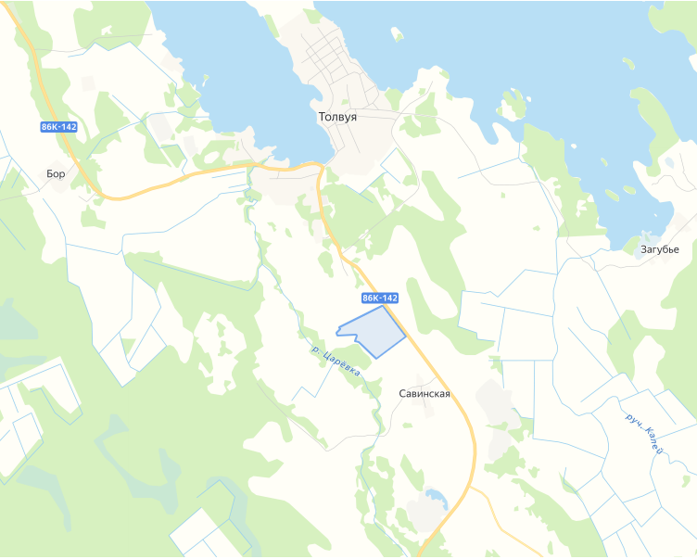
ЭТАП РЕАЛИЗАЦИИ ПРОЕКТА
2 земельных участка общей площадью 12,1 га в аренде.
Разработана проектная документация по технологии производства, выбран поставщик производственного оборудования.
Проведены геодезические, геологические и экологические исследования, утверждена проектная документация завода, получено разрешение на строительство, разработана рабочая документация.
Осуществлено техприсоединение к электросетям на 150 кВт, заключен договор электроснабжения, осуществляется потребление электричества.
Приобретен в аренду земельный участок 0,03 га для обустройства съезда с асфальтированной автодороги «Медвежьегорск - Великая Губа», разработана проектная документация на съезд.
Разработан проект системы водоподготовки.
Разработан проект котельной на твердом топливе (пеллеты).
Выполнено бурение скважины диаметром 168 мм, получена лицензия на добычу воды.

Slide 10


ООО «Лоисто Карьялан Кала» в поиске альтернативного финансирования
ВАРИАНТЫ СОТРУДНИЧЕСТВА
Варианты финансирования:
Заключение договора займа
Ввод нового учредителя путем увеличения уставного капитала
Проект находится на сопровождении АО «Корпорация развития Республики Карелия».
В настоящее время ООО «Лоисто Карьялан Кала» подготовлена строительная площадка (в т.ч. получена разведочно-эксплуатационная лицензия на месторождение воды), выполнена проектная документация, получено разрешение на строительство объекта.

Slide 11
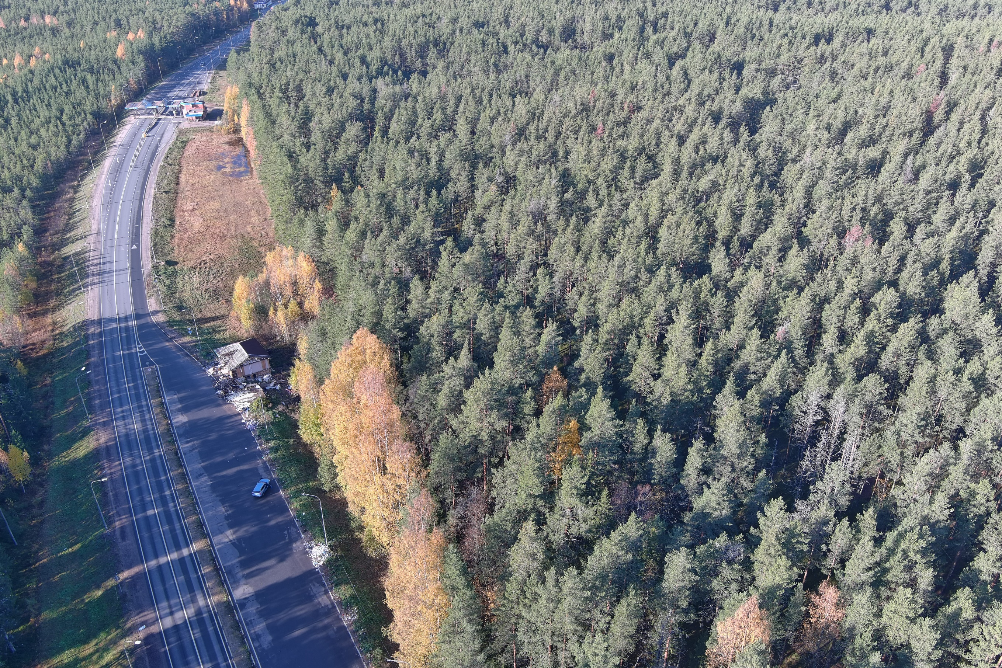


КОНТАКТНЫЕ
ДАННЫЕ
ООО «Лоисто Карьялан Кала»
Музалёв Александр Юрьевич
Электронная почта
a.muzalev@loisto.ru
Телефон +7 (911) 435-76-75
АО «Корпорация развития Республики Карелия» — единое окно для инвесторов по оказанию информационной и консультативной помощи
Сайт
https://kareliainvest.ru
Телефон
+7 (8142) 59-60-50
Электронная почта
info@kr-rk.ru
Адрес
Республика Карелия, г. Петрозаводск, наб. Гюллинга, дом 11

